Slide 1
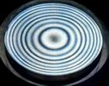
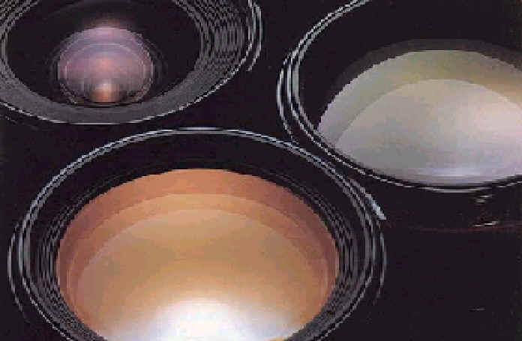
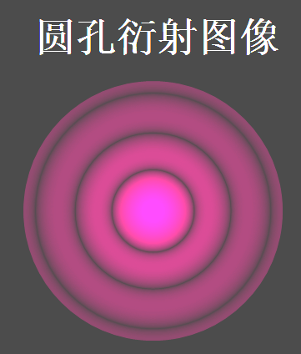
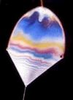
多彩的波动性
干涉
衍射
牛顿环
镀有增透膜的镜片
肥皂膜干涉图样

Slide 2
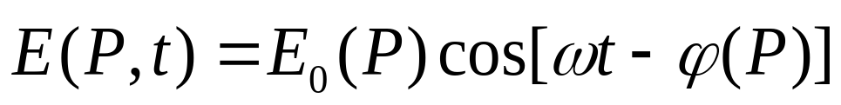
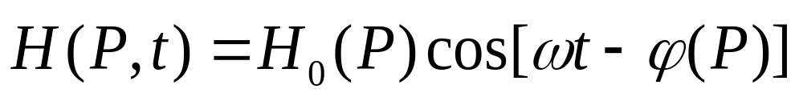
§1 波的叠加与干涉
一 波的描述
波动——扰动（周期性的振动）在空间的传播
时间周期性
空间周期性，
伴随能量的不断传播。
构成波动的三个条件：
引起视觉
注意:在各向同性介质中,满足傍轴条件,矢量波可以用标量波处理

Slide 3
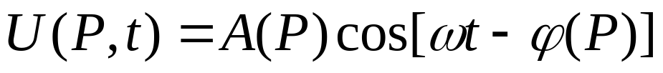
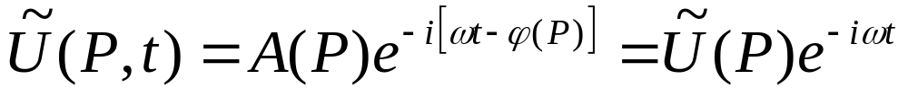
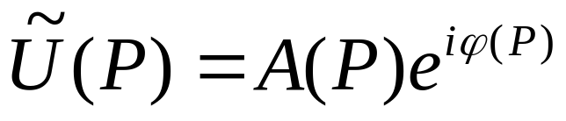
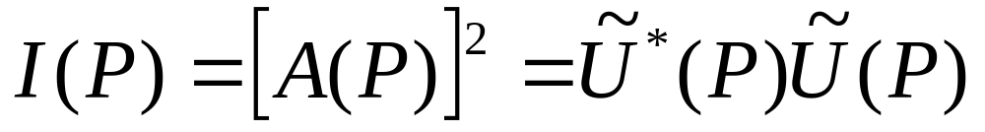
标量波
将简谐式对应成复指数形式
复数形式
复振幅
注意：
（1）引入光波复振幅的意义：为了运算的方便，两种关系式只是对应关系，不是相等关系
（2）对应成相应的简谐式后再讨论物理意义
光的强度

Slide 4
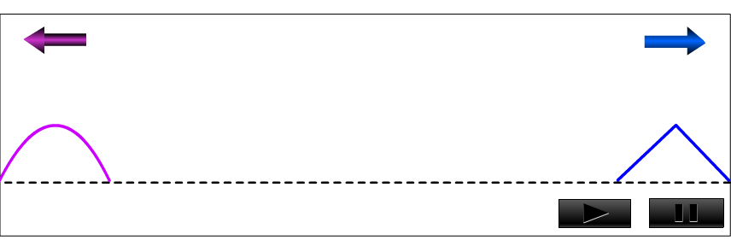
二 波的叠加原理
几列波相遇之后， 仍然保持它们各自原有的特征（频率、波长、振幅、振动方向等）不变，并按照原来的方向继续前进 ——独立传播定律.
在相遇区域内任一点的振动，为各列波单独存在时在该点所引起的振动位移的矢量和——波的叠加原理.

Slide 5
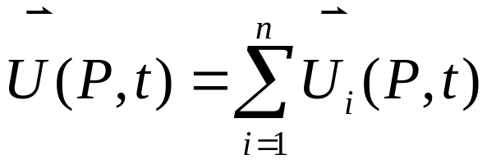
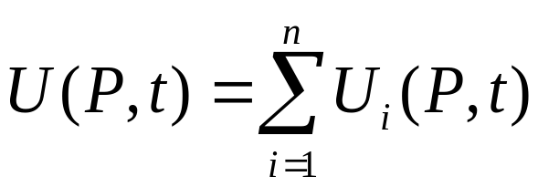
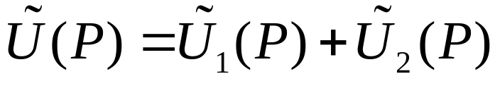
矢量波：
波的叠加原理
标量波：
频率相同的两列波：
注意：（1）上式略去了时间因子
（2）适用条件：
①在线性媒质中
②光波的强度不太强

Slide 6

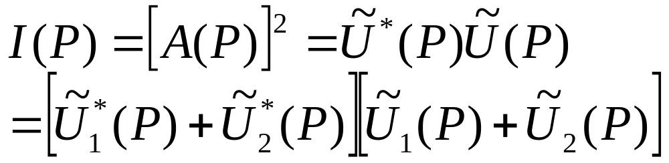
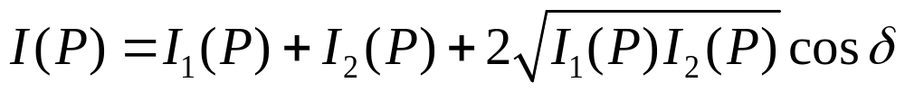
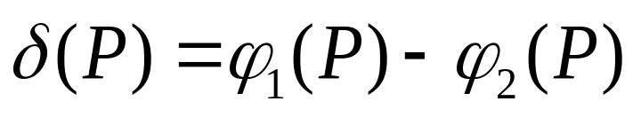
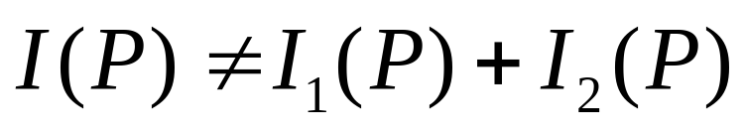
三 两个点波源的干涉
空间点 的复振幅
波的强度
其中
干涉项
注意：两个波源必须是同频率的

Slide 7
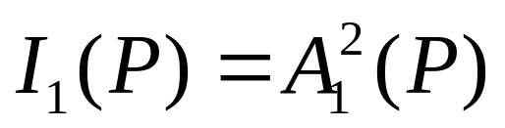
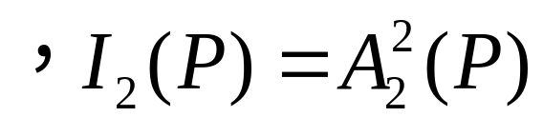
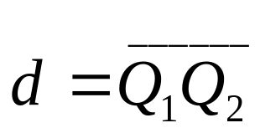
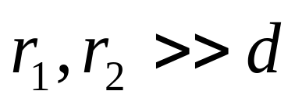





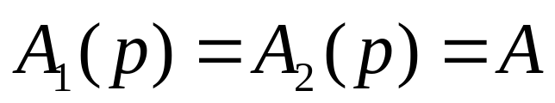

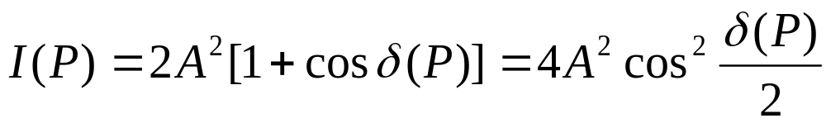
干涉问题的核心是求叠加后的合光强
若：
*
则

Slide 8
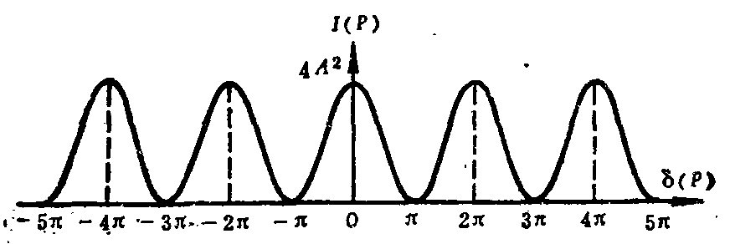
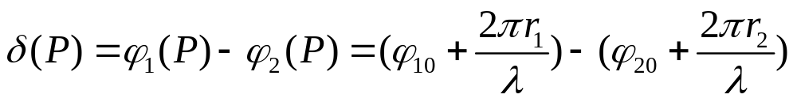
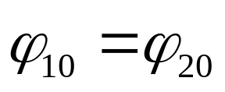
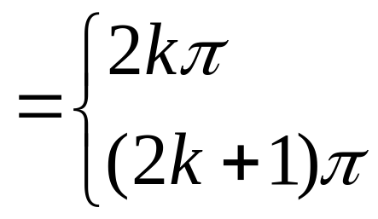
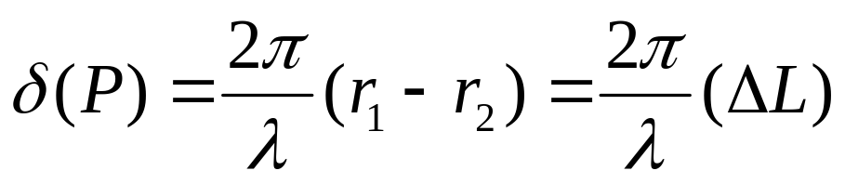
两波相干叠加
时强度与相位
差的关系
相位差
当 时
相干极大
相干极小

Slide 9
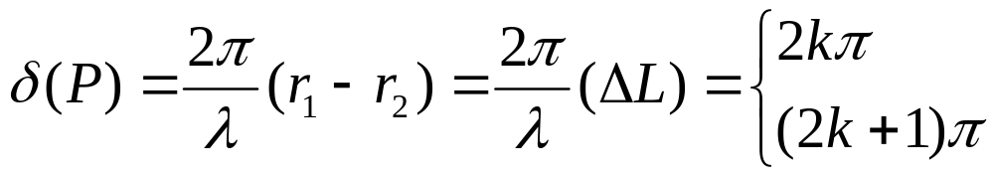
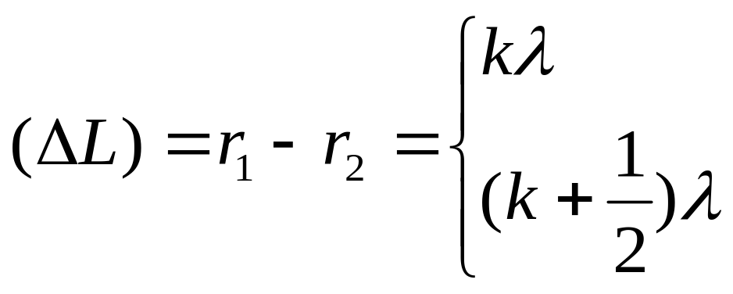
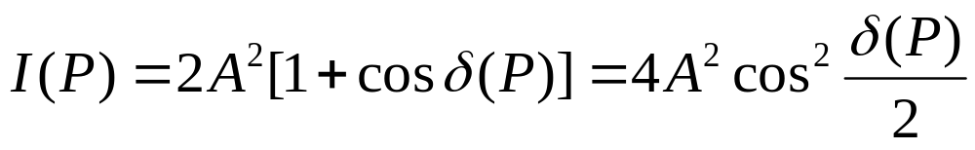
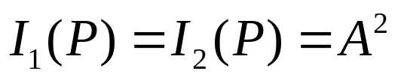
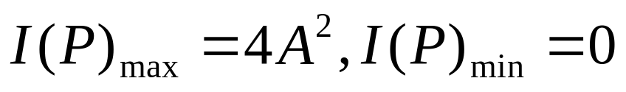
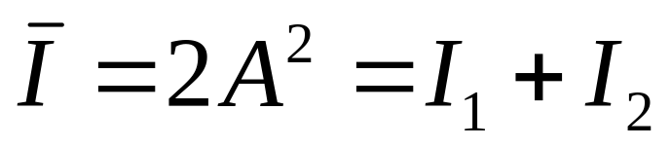
相干极大
相干极小
相干极大
相干极小
时
强度的平均值为
体现了强度在空间的重新分布

